Slide 1
Dajeong’s
PROFILE

Slide 2
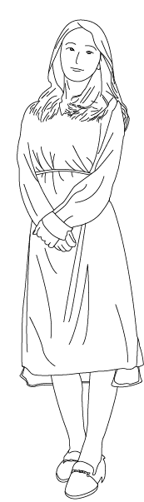



1
프로필
허다정 Heo Dajeong
- 1996. 12. 25
- hdj1196@gmail.com
SW SKII

Slide 3
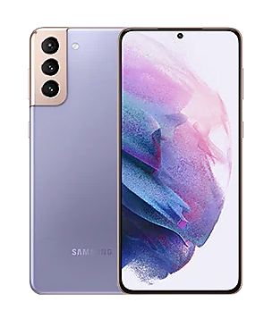
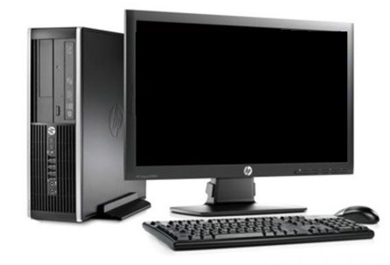
2
보유장비
Mobile
갤럭시 S21
Desktop
AMD Ryzen 5 3500X 6-Core Processor
3.59 GHz

Slide 4

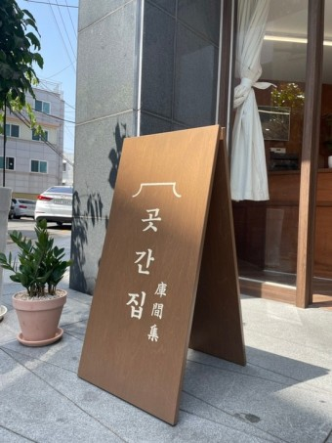
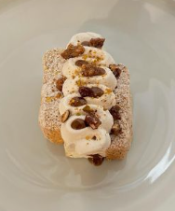
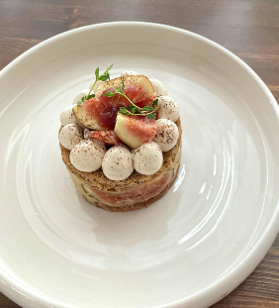
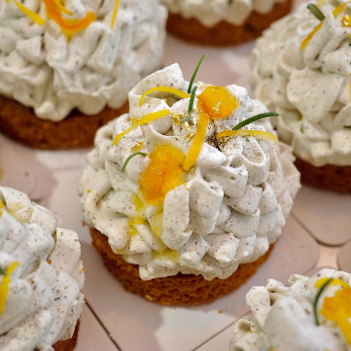
3
취미&맛집
취미
GAME : 에이스 디펜더
맛집
CAFE : 곳간집

Slide 5
4
나만의 좌우명
" The endeavor to understand is the first and only basis of virtue. "
"이해하려고 노력하는 행동이 미덕의 첫 단계이자 유일한 기본이다."
- 바뤼흐 스피노자 Baruch Spinoza -

Slide 6
TITLE OF PRESENTATION
THANK YOU.

